Slide 1
§.关于动态内存申请后越界访问的深度讨论
★ 如何判断动态申请越界（C方式，注意源程序后缀为.c）
在VS2022的x86/Debug模式下运行：
1、①②③全部注释，观察运行结果
2、①放开，②③注释，观察运行结果
3、①③放开，②注释，观察运行结果
4、①②③全部放开，观察运行结果
结论：VS的Debug模式是如何判断
动态申请内存访问越界的？
再观察下面四种环境下的运行结果：
VS2022 x86/Release
Dev 32bit-Debug
Dev 32bit-Release
Linux
每种讨论的结果可截图+文字说明，
如果几种环境的结果一致，用一个
环境的截图+文字说明即可(可加页)
#define _CRT_SECURE_NO_WARNINGS
#include <stdio.h>
#include <stdlib.h>
#include <string.h>
int main()
{
char *p;
p = (char *)malloc(10 * sizeof(char));
if (p == NULL)
return -1;
strcpy(p, "123456789");
① p[10] = 'a'; //此句越界
p[14] = 'A'; //此句越界
p[15] = 'B'; //此句越界
② p[10] = '\xfd'; //此句越界
printf("addr:%p\n", p);
for (int i = -4; i < 16; i++) //注意，只有0-9是合理范围，其余都是越界读
printf("%p:%02x\n", (p+i), p[i]);
③ free(p);
return 0;
}

Slide 2
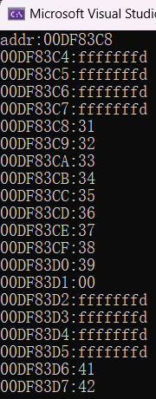
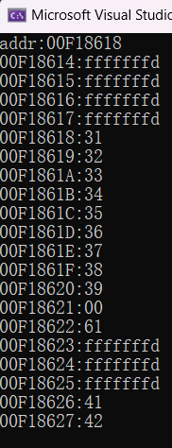
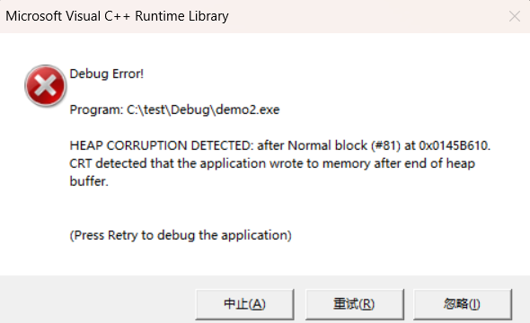
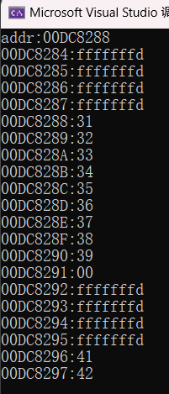
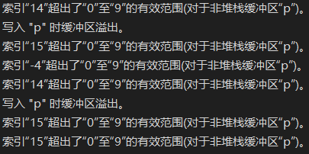
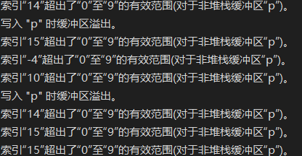
VS2022的x86/Debug模式
全部注释
放开1
放开1、3
放开1/2/3
vs 的debug中，可以越界访问，但是在free的时候会出现异常，如果在访问修改后又改回去，free不会发现异常

Slide 3
越界访问赋值和越界赋值不出现error的原因：
操作系统将内存分配给你的程序时，可能会在你分配的内存后面留有其他可用的内存空间。你的越界写入可能覆盖这些区域，但不会立即引发错误，直到你尝试访问受影响的内存。
为什么1、3会出现弹窗：
在某些系统中，操作系统会实现内存保护机制，防止程序访问未分配的内存。如果程序在释放内存之前已经越界写入，可能会导致元数据损坏，从而在后续调用 free 时引发异常或错误。
因此，如果1,2,3同时放开，free无法检测到越界写入

Slide 4
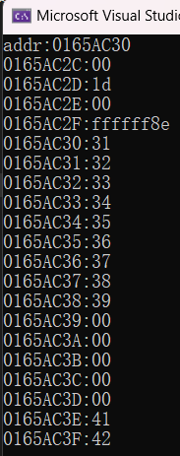
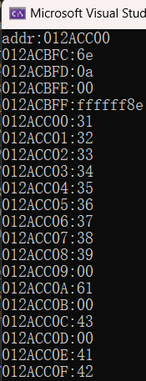
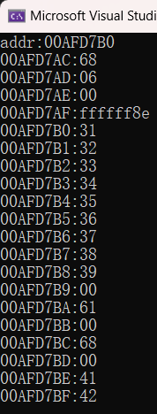
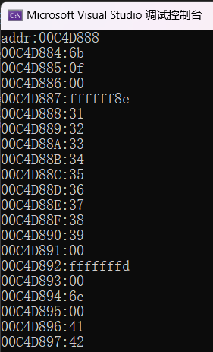
VS2022 x86/Release
全部注释
放开1
放开1、3
放开1/2/3
release留了可以修改的空间容错，越界修改并free时不会出现异常

Slide 5
为什么release不会跳弹窗？
内存布局随机性：在 Release 模式下，内存分配可能与 Debug 模式有所不同。即使发生了越界访问，也可能正好没有触及内存保护区域，从而不引发错误。
由于优化、未定义行为的性质、内存布局差异和缺乏错误检测机制，越界访问可能不会导致明显的错误或崩溃。这并不意味着程序是安全的

Slide 6
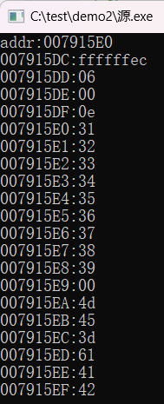
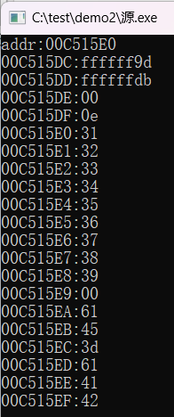
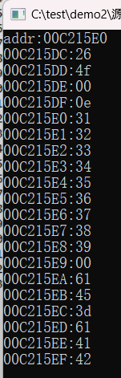
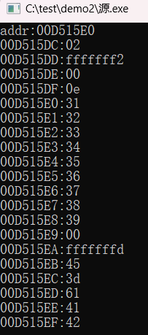

Dev 32bit-Debug
全部注释
放开1
放开1、3
放开1/2/3
DEV留了可以修改的空间容错，越界修改并free时不会出现异常

Slide 7
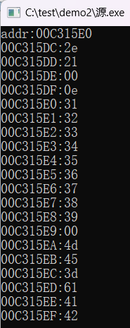
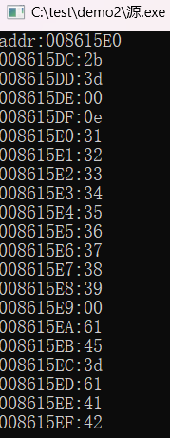
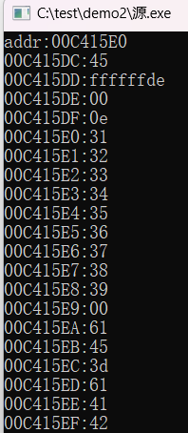
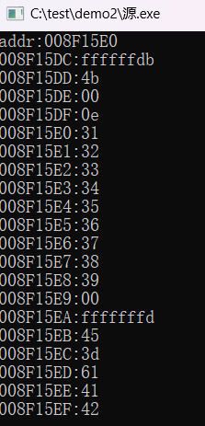
Dev 32bit-Release
全部注释
放开1
放开1、3
放开1/2/3
DEV留了可以修改的空间容错，越界修改并free时不会出现异常

Slide 8
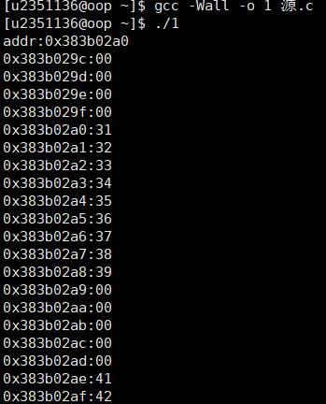
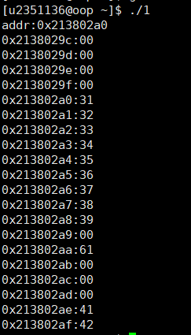
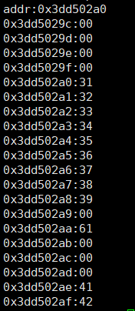
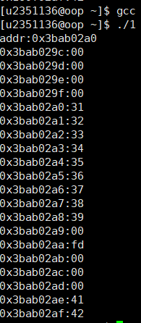
Linux
全部注释
放开1
放开1、3
放开1/2/3
Linux留了可以修改的空间容错，越界修改并free时不会出现异常

Slide 9
§.关于动态内存申请后越界访问的深度讨论
★ 如何判断动态申请越界（C++方式，注意源程序后缀为.cpp）
在VS2022的x86/Debug模式下运行：
1、①②③全部注释，观察运行结果
2、①放开，②③注释，观察运行结果
3、①③放开，②注释，观察运行结果
4、①②③全部放开，观察运行结果
结论：VS的Debug模式是如何判断
动态申请内存访问越界的？
再观察下面四种环境下的运行结果：
VS2022 x86/Release
Dev 32bit-Debug
Dev 32bit-Release
Linux
每种讨论的结果可截图+文字说明，
如果几种环境的结果一致，用一个
环境的截图+文字说明即可(可加页)
#define _CRT_SECURE_NO_WARNINGS
#include <iostream>
#include <cstring>
using namespace std;
int main()
{
char *p;
p = new(nothrow) char[10];
if (p == NULL)
return -1;
strcpy(p, "123456789");
① p[10] = 'a'; //此句越界
p[14] = 'A'; //此句越界
p[15] = 'B'; //此句越界
② p[10] = '\xfd'; //此句越界
cout << "addr:" << hex << (void *)(p) << endl;
for (int i = -4; i < 16; i++) //注意，只有0-9是合理范围，其余都是越界读
cout << hex << (void *)(p + i) << ":" << int(p[i]) << endl;
③ delete[]p;
return 0;
}

Slide 10
越界访问赋值和越界赋值不出现error的原因：
操作系统将内存分配给你的程序时，可能会在你分配的内存后面留有其他可用的内存空间。你的越界写入可能覆盖这些区域，但不会立即引发错误，直到你尝试访问受影响的内存。
为什么1、3会出现弹窗：
在某些系统中，操作系统会实现内存保护机制，防止程序访问未分配的内存。如果程序在释放内存之前已经越界写入，可能会导致元数据损坏，从而在后续调用 free 时引发异常或错误。
因此，如果1,2,3同时放开，delete无法检测到越界写入

Slide 11
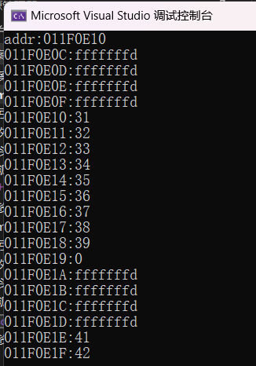
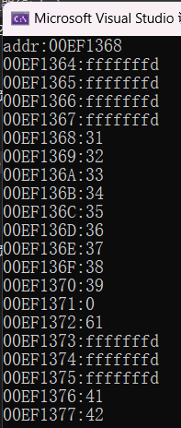
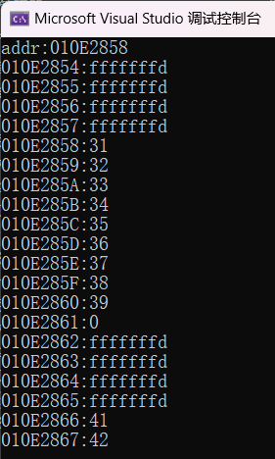
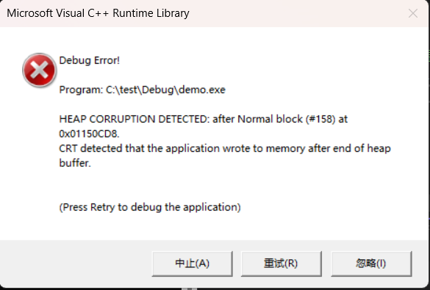
VS2022的x86/Debug
全部注释
放开1
放开1、3
放开1/2/3
vs 的debug中，可以越界访问，但是在delete的时候会出现异常，如果在访问修改后又改回去，delete不会发现异常

Slide 12
为什么release不会跳弹窗？
内存布局随机性：在 Release 模式下，内存分配可能与 Debug 模式有所不同。即使发生了越界访问，也可能正好没有触及内存保护区域，从而不引发错误。
由于优化、未定义行为的性质、内存布局差异和缺乏错误检测机制，越界访问可能不会导致明显的错误或崩溃。这并不意味着程序是安全的

Slide 13
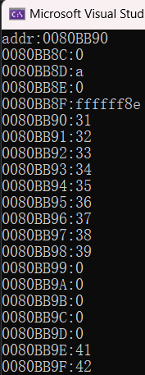
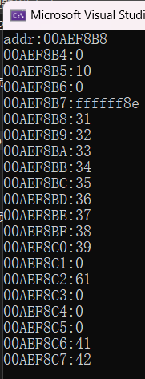
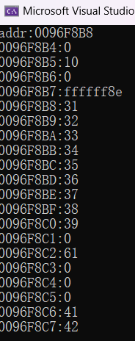
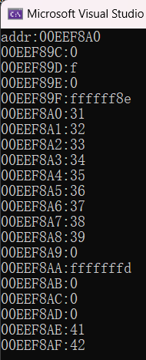
VS2022的x86/release
全部注释
放开1
放开1、3
放开1/2/3
release留了可以修改的空间容错，越界修改并delete时不会出现异常

Slide 14
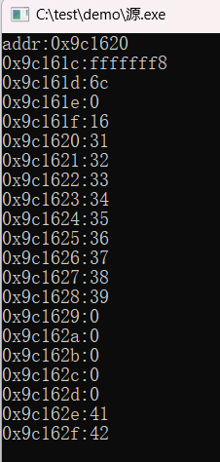
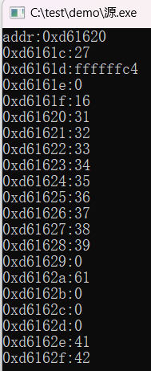
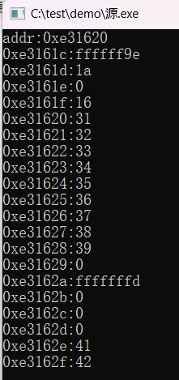
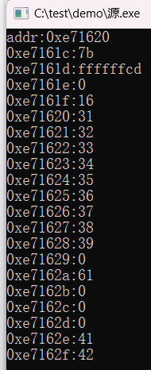
Dev 32bit-Debug
全部注释
放开1
放开1、3
放开1/2/3
DEV留了可以修改的空间容错，越界修改并delete时不会出现异常

Slide 15
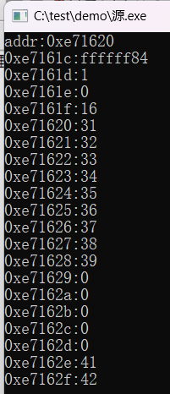
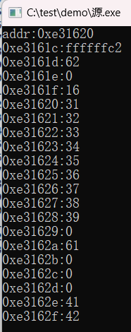
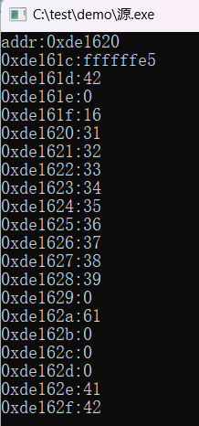
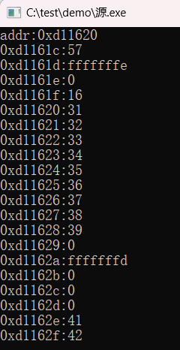
Dev 32bit-Release
全部注释
放开1
放开1、3
放开1/2/3
DEV留了可以修改的空间容错，越界修改并delete时不会出现异常

Slide 16
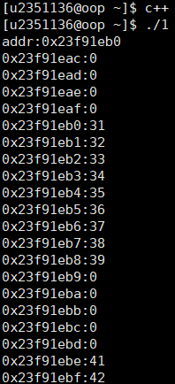
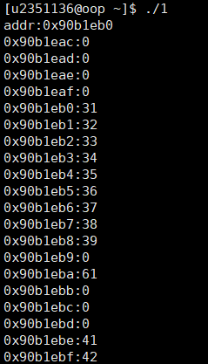
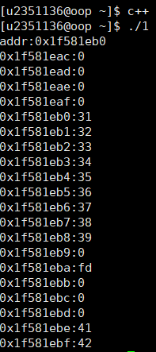
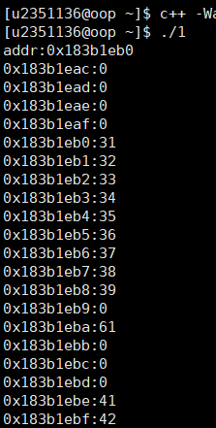
Linux
全部注释
放开1
放开1、3
放开1/2/3
Linux留了可以修改的空间容错，越界修改并delete时不会出现异常

Slide 17
§.关于动态内存申请后越界访问的深度讨论
★ 如何判断普通数组的越界访问（C方式，注意源程序后缀为.c）
在理解P.1/P.2的情况下，自行构造
相似的程序，来观察数组越界后的
内存表现，并验证与动态申请是否相似
要求：
1、数组用 char a[10]; 形式
2、数组用 int a[10]; 形式
3、测试程序在下面五种环境下运行
VS2022 x86/Debug
VS2022 x86/Release
Dev 32bit-Debug
Dev 32bit-Release
Linux
4、每种讨论的结果可截图+文字说明，
如果几种环境的结果一致，用一个
环境的截图+文字说明即可(可加页)
在理解P.1/P.2的情况下，自行构造
相似的程序，来观察数组越界后的
内存表现，并验证与动态申请是否相似
要求：
1、数组用 char a[10]; 形式
2、数组用 int a[10]; 形式
3、测试程序在下面五种环境下运行
VS2022 x86/Debug
VS2022 x86/Release
Dev 32bit-Debug
Dev 32bit-Release
Linux
4、每种讨论的结果可截图+文字说明，
如果几种环境的结果一致，用一个
环境的截图+文字说明即可(可加页)
#define _CRT_SECURE_NO_WARNINGS
#include <stdio.h>
#include <stdlib.h>
#include <string.h>
int main()
{
char* p;
char test[10];
p = test;
strcpy(p, "123456789");
//① p[10] = 'a'; //此句越界
p[14] = 'A'; //此句越界
p[15] = 'B'; //此句越界
//② p[10] = '\xfd'; //此句越界
printf("addr:%p\n", p);
for (int i = -4; i < 16; i++) //注意，只有0-9是合理范围，其余都是越界读
printf("%p:%02x\n", (p + i), p[i]);
return 0;
}
#define _CRT_SECURE_NO_WARNINGS
#include <stdio.h>
#include <stdlib.h>
#include <string.h>
int main()
{
char* p;
char test[10];
p = test;
strcpy(p, "123456789");
//① p[10] = 'a'; //此句越界
p[14] = 'A'; //此句越界
p[15] = 'B'; //此句越界
//② p[10] = '\xfd'; //此句越界
printf("addr:%p\n", p);
for (int i = -4; i < 16; i++) //注意，只有0-9是合理范围，其余都是越界读
printf("%p:%02x\n", (p + i), p[i]);
return 0;
}

Slide 18
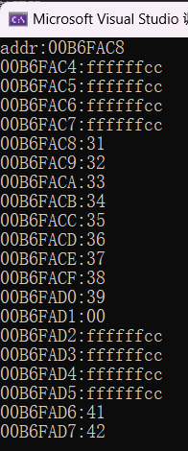
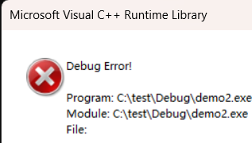
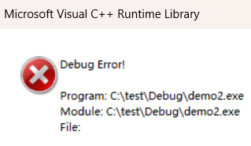
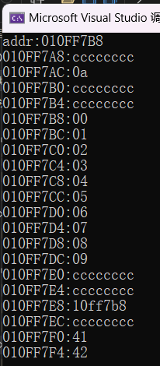
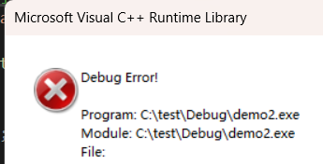
VS2022的x86/Debug模式
int [10]
char [10]
全部注释
放开1
放开1、2
全部注释
放开1
放开1、2

Slide 19
为什么跳弹窗？
在数组中，越界访问可能导致内存中变量的布局发生了变化。如果一个内存越界破坏了一个不含指针的结构，程序虽然逻辑不对，但是不至于崩溃。但是如果增加变量后，内存访问越界破坏了一个指针，则会导致程序崩溃。

Slide 20
越界访问赋值和越界赋值不出现error的原因：
操作系统将内存分配给你的程序时，可能会在你分配的内存后面留有其他可用的内存空间。你的越界写入可能覆盖这些区域，但不会立即引发错误，直到你尝试访问受影响的内存。
为什么1、2会出现弹窗：
在某些系统中，操作系统会实现内存保护机制，防止程序访问未分配的内存。如果程序在释放内存之前已经越界写入，可能会导致元数据损坏，从而在后续调用 free 时引发异常或错误。
因此，如果1,2,3同时放开，free无法检测到越界写入

Slide 21
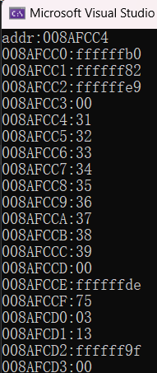
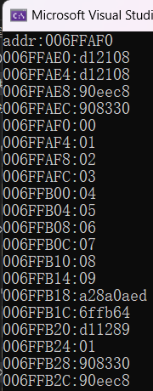
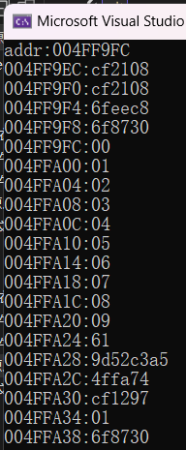



VS2022的x86/Release模式
int [10]
char [10]
全部注释
放开1
放开1、2
全部注释
放开1
放开1、2

Slide 22






Dev 32bit-Debug
int [10]
char [10]
全部注释
放开1
放开1、2
全部注释
放开1
放开1、2

Slide 23






Dev 32bit-Release
int [10]
char [10]
全部注释
放开1
放开1、2
全部注释
放开1
放开1、2

Slide 24






Linux
int [10]
char [10]
全部注释
放开1
放开1、2
全部注释
放开1
放开1、2

Slide 25
§.关于动态内存申请后越界访问的深度讨论
★ 如何判断普通数组的越界访问（C++方式，注意源程序后缀为.cpp）
#include <iostream>
#include <cstring>
using namespace std;
int main()
{
int* p;
int test [10];
p = test;
for (int i = 0; i < 10; i++)
{
p[i] = i;
}
// p[10] = 'a'; //此句越界
p[14] = 'A'; //此句越界
p[15] = 'B'; //此句越界
// p[10] = '\xfd'; //此句越界
cout << "addr:" << hex << (void*)(p) << endl;
for (int i = -4; i < 16; i++) //注意，只有0-9是合理范围，其余都是越界读
cout << hex << (void*)(p + i) << ":" << int(p[i]) << endl;
return 0;
}
在理解P.1/P.2的情况下，自行构造
相似的程序，来观察数组越界后的
内存表现，并验证与动态申请是否相似
要求：
1、数组用 char a[10]; 形式
2、数组用 int a[10]; 形式
3、测试程序在下面五种环境下运行
VS2022 x86/Debug
VS2022 x86/Release
Dev 32bit-Debug
Dev 32bit-Release
Linux
4、每种讨论的结果可截图+文字说明，
如果几种环境的结果一致，用一个
环境的截图+文字说明即可(可加页)

Slide 26






VS2022 x86/Debug
int [10]
char [10]
全部注释
放开1
放开1、2
全部注释
放开1
放开1、2

Slide 27
为什么跳弹窗？
在数组中，越界访问可能导致内存中变量的布局发生了变化。如果一个内存越界破坏了一个不含指针的结构，程序虽然逻辑不对，但是不至于崩溃。但是如果增加变量后，内存访问越界破坏了一个指针，则会导致程序崩溃。

Slide 28
越界访问赋值和越界赋值不出现error的原因：
操作系统将内存分配给你的程序时，可能会在你分配的内存后面留有其他可用的内存空间。你的越界写入可能覆盖这些区域，但不会立即引发错误，直到你尝试访问受影响的内存。
为什么1、2会出现弹窗：
在某些系统中，操作系统会实现内存保护机制，防止程序访问未分配的内存。如果程序在释放内存之前已经越界写入，可能会导致元数据损坏，从而在后续调用 free 时引发异常或错误。
因此，如果1,2,3同时放开，free无法检测到越界写入

Slide 29






VS2022 x86/Release
int [10]
char [10]
全部注释
放开1
放开1、2
全部注释
放开1
放开1、2

Slide 30






Dev 32bit-Debug
int [10]
char [10]
全部注释
放开1
放开1、2
全部注释
放开1
放开1、2

Slide 31
为什么dev的debug不弹窗？
在不同的运行环境中，内存布局会有所不同。在 Debug 模式下，编译器可能以不同的方式分配内存，导致越界访问可能恰好没有触碰到其他重要的内存区域。
为什么release情况下不输出
不同的编译器或版本可能在 Release 模式下处理未定义行为的方式不同，dev可能在发现异常时会直接终止程序而不产生任何输出。

Slide 32






Dev 32bit-Release
int [10]
char [10]
全部注释
放开1
放开1、2
全部注释
放开1
放开1、2

Slide 33
为什么linux情况下不输出
不同的编译器或版本可能在 Release 模式下处理未定义行为的方式不同，dev可能在发现异常时会直接终止程序而不产生任何输出。

Slide 34






Linux
int [10]
char [10]
全部注释
放开1
放开1、2
全部注释
放开1
放开1、2

Slide 35
§.关于动态内存申请后越界访问的深度讨论
★ 最后一页：仔细总结本作业（多种形式的测试程序/多个编译器环境/不同结论），谈谈你对内存越界访问的整体理解
包括但不限于操作系统/编译器如何防范越界、你应该养成怎样的使用习惯来尽量防范越界
数组越界/申请空间越界差别
不少编译器会为动态申请空间预留部分空间来处理越界情况，但是数组不具备这样的性质，数组越界有些编译器不报错可能是因为内存分配的方式不同导致的
编译器预防越界方式不同
不同编译器对越界的处理方式不同，有些可能对输出内容仍然正常输出，但是return的值不再是0.有些可能对越界后输出内容直接不输出。
养成习惯
1.做好注释，时刻提醒自己某些步骤可能出现越界行为，提前预防
2.在使用时适当开更大空间，防止不必要的越界

